Slide 1
4. LE SATELLITE NATUREL DE LA TERRE:
LA LUNE ET SES PHASES

Slide 2
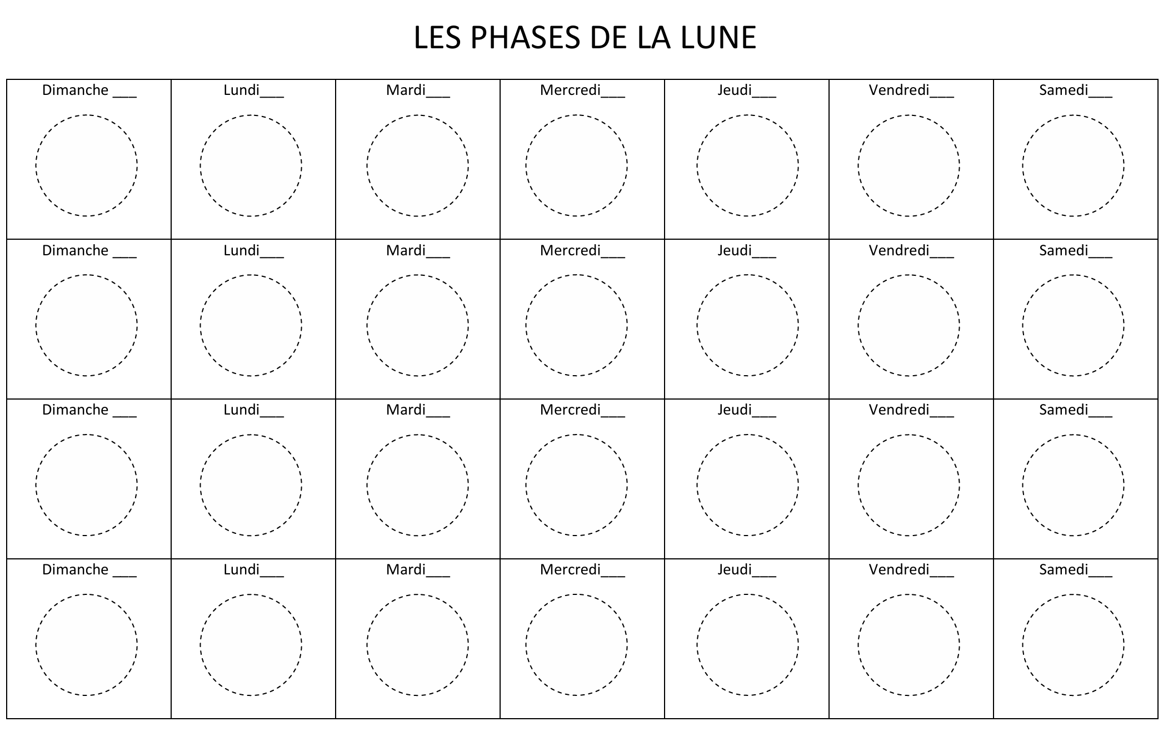
Observe la lune tous les jours. Dessine-la dans les cases.

Slide 3
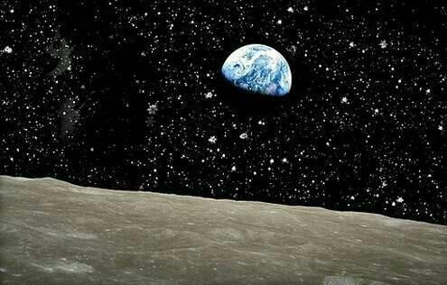
L a Terre vue de la lune
https://cnes.fr/sites/default/files/styles/16x9_lg/public/2024-06/terre-lever-lune.jpg.webp?h=854a7be2&itok=q1fq1v9r

Slide 4
Comment la lune s'est-elle formée?
Notes:
ein verständliches kurzes Video

Slide 5
LES PHASES DE LA LUNE
1:12
0:41
Notes:
Das erste Video enthält Animation und schriftliche Erklärung, das Zweite enthält eine mündliche Beschreibung..

Slide 6
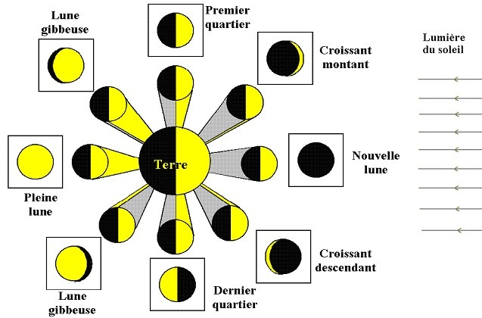
https://tse2.mm.bing.net/th/id/OIP.phTeMfdb6qns1dEoHsNO7wHaE4?pid=Api&P=0&h=180

Slide 7
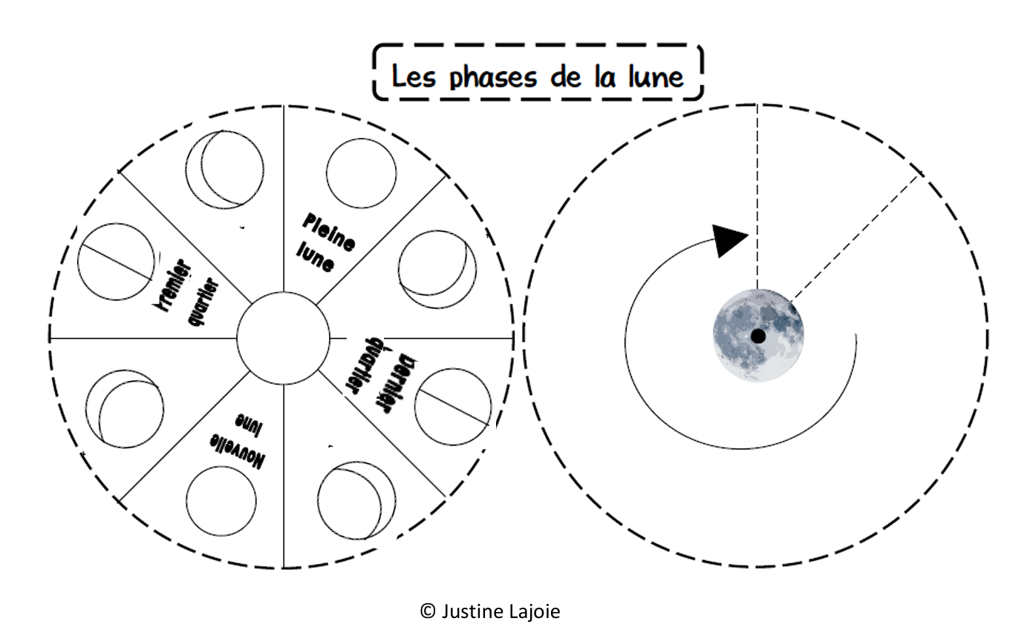
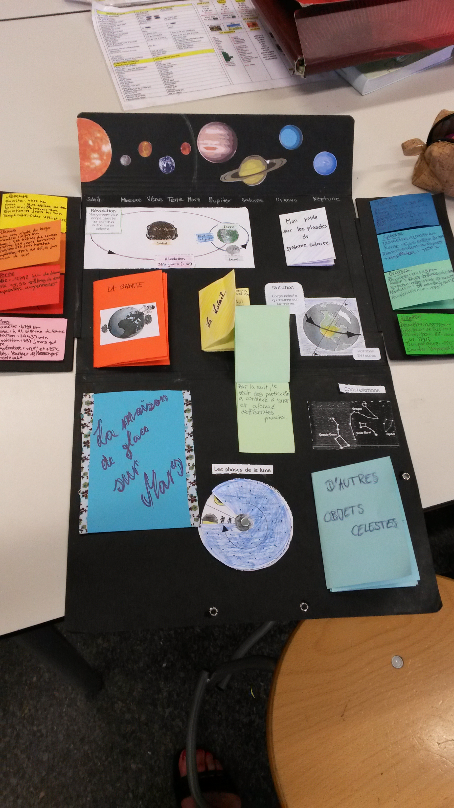
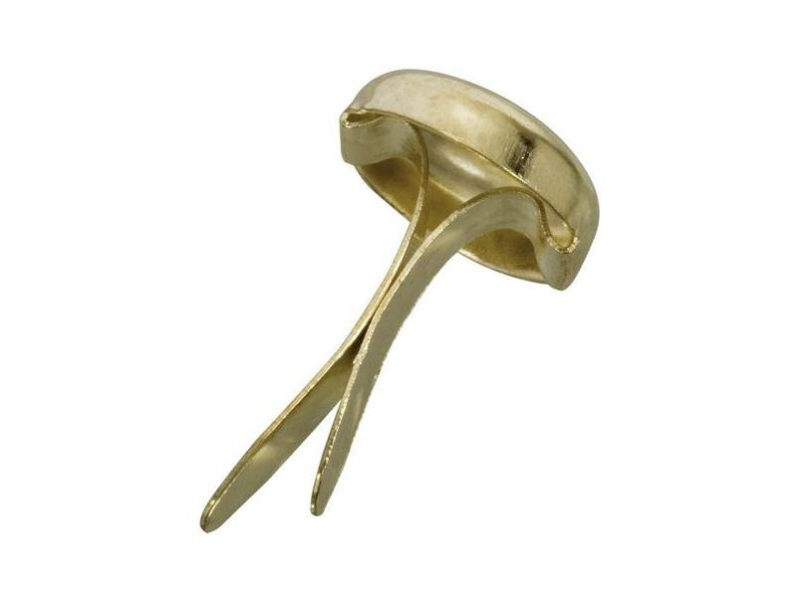
Nous continuons notre Lapbook avec les phases de la lune
Découpe les deux diques.
Colorie correctement les phases de la lune.
Utilise une attache parisienne pour réunir les deux disques.
Avec les ciseaux, fais un trou dans le lapbook et fixe les deux disques.
Attache parisienne
https://www.pichon.fr/datas/produits/e_zoom/1692495_1.jpg

Slide 8
ROTATION, REVOLUTION
PHASES DE LA LUNE
LES SAISONS

